Slide 1

Федеральное государственное бюджетное образовательное учреждение высшего образования
«МИРЭА – Российский технологический университет»
РТУ МИРЭА
Институт информационных технологий
Кафедра инструментального и прикладного программного обеспечения
КУРСОВАЯ РАБОТА
Серверная часть веб-приложения «Сервис управления прокатом электросамокатов»
Студент: Верт Д.А. Группа: ИКБО-24-20
Руководитель: Синицын А.В., старший преподаватель
Москва 2022

Slide 2
Цель и задачи
Цель:
1. Разработать серверную часть веб-приложения «Сервис управления прокатом электросамокатов»
Задачи:
Разработать архитектуру будущего приложения
Реализовать все функциональные требования к системе
Создать базовый пользовательский интерфейс
Протестировать работу сервиса

Slide 3







Технологии разработки

Slide 4

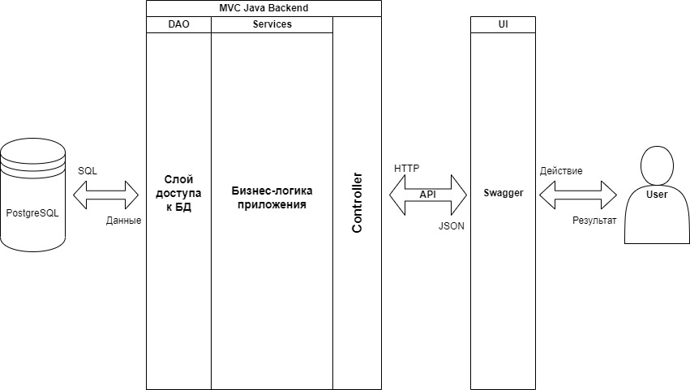
Архитектура сервиса

Slide 5
Функциональные возможности
Регистрации пользователей в системе (менеджеры и обычные пользователи).
Редактирования личной информации пользователя.
Иерархический список точек проката с географической привязкой.
Возможность добавления, удаления, редактирования самокатов и точек проката.
Просмотр детальной информации о точке проката (наличие самокатов, т.е. их количество и модельный ряд, их состояние).
Тарификация использования самокатов (поминутная, абонементная, возможность назначить цену).
Возможность аренды самоката пользователем по тарифу либо на абонементной основе.
Просмотр истории аренды конкретного самоката администратором (кто, когда, пробег и д.р.)
История аренды для клиента.

Slide 6
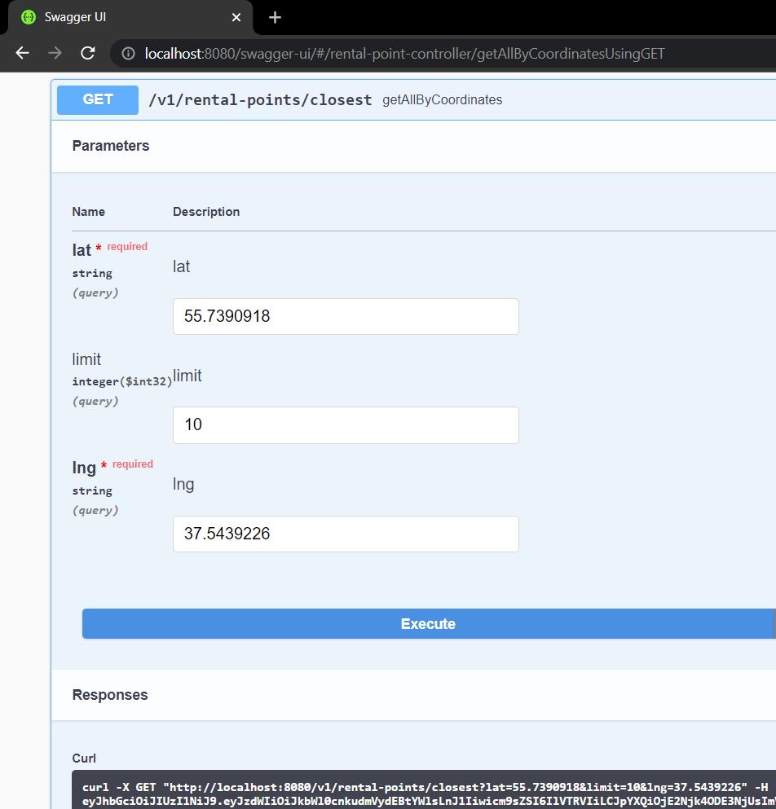
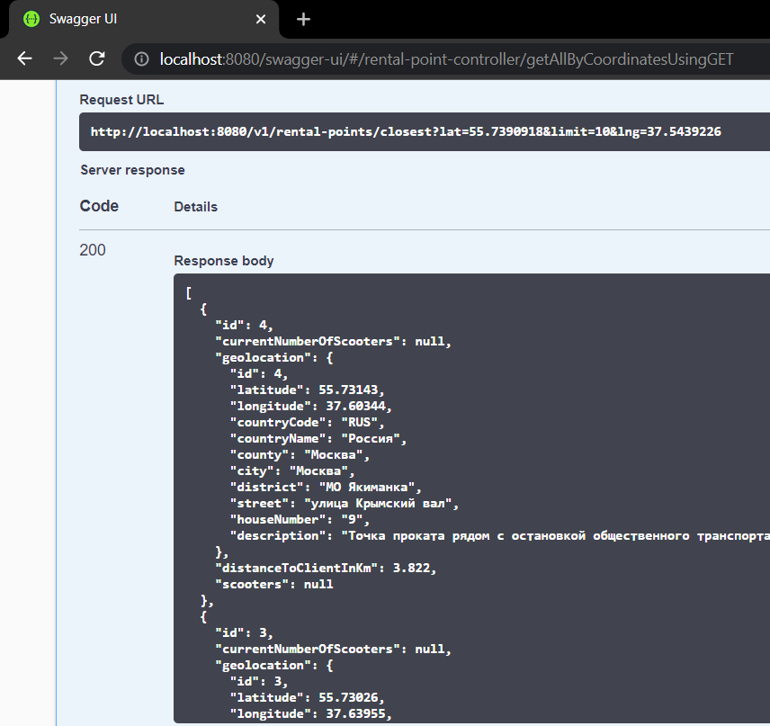
Пользовательский интерфейс

Slide 7
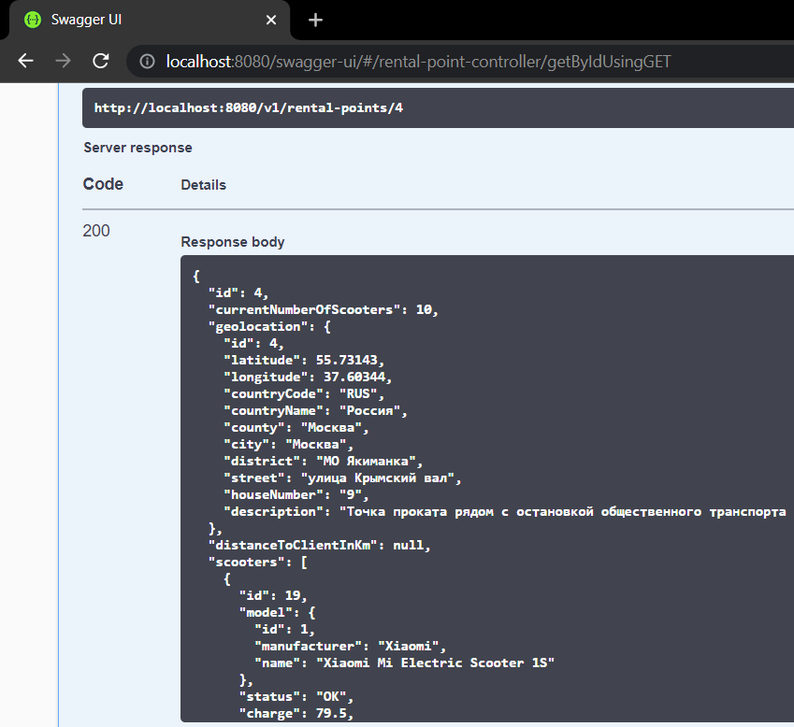
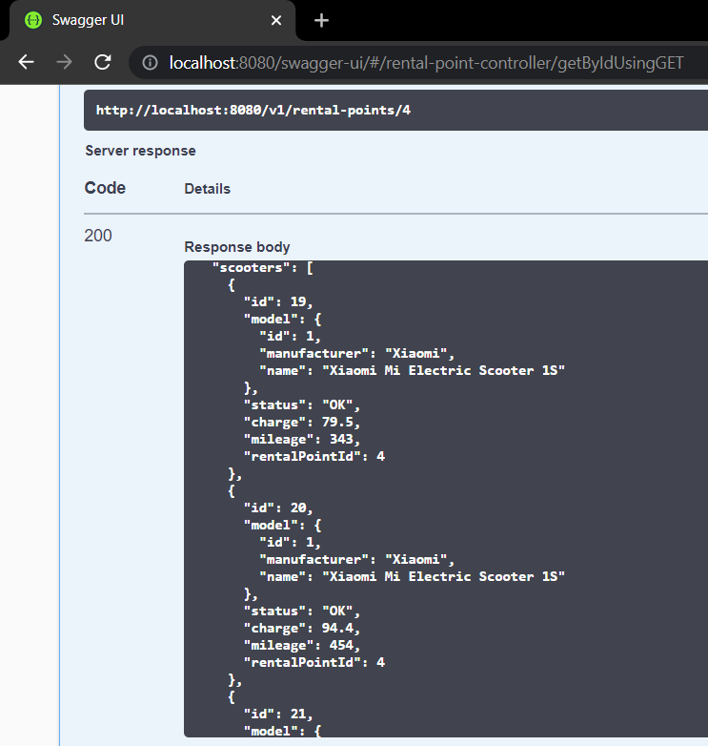

Slide 8
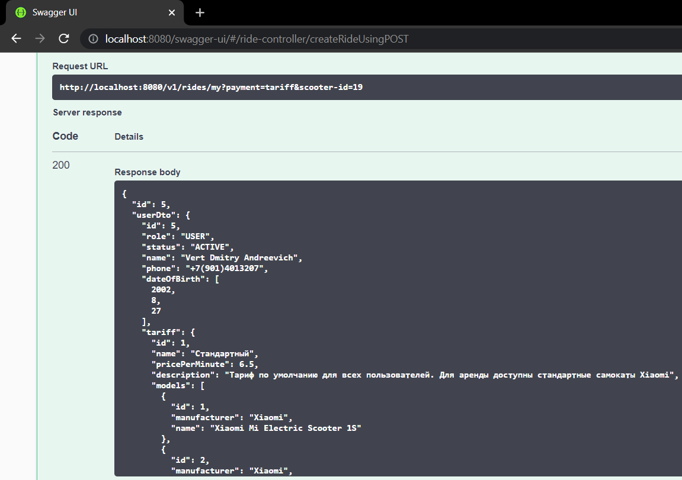

Slide 9
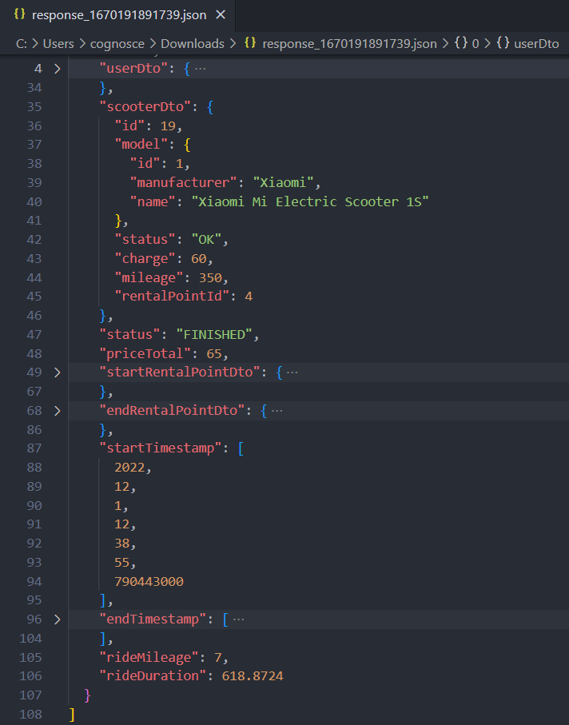
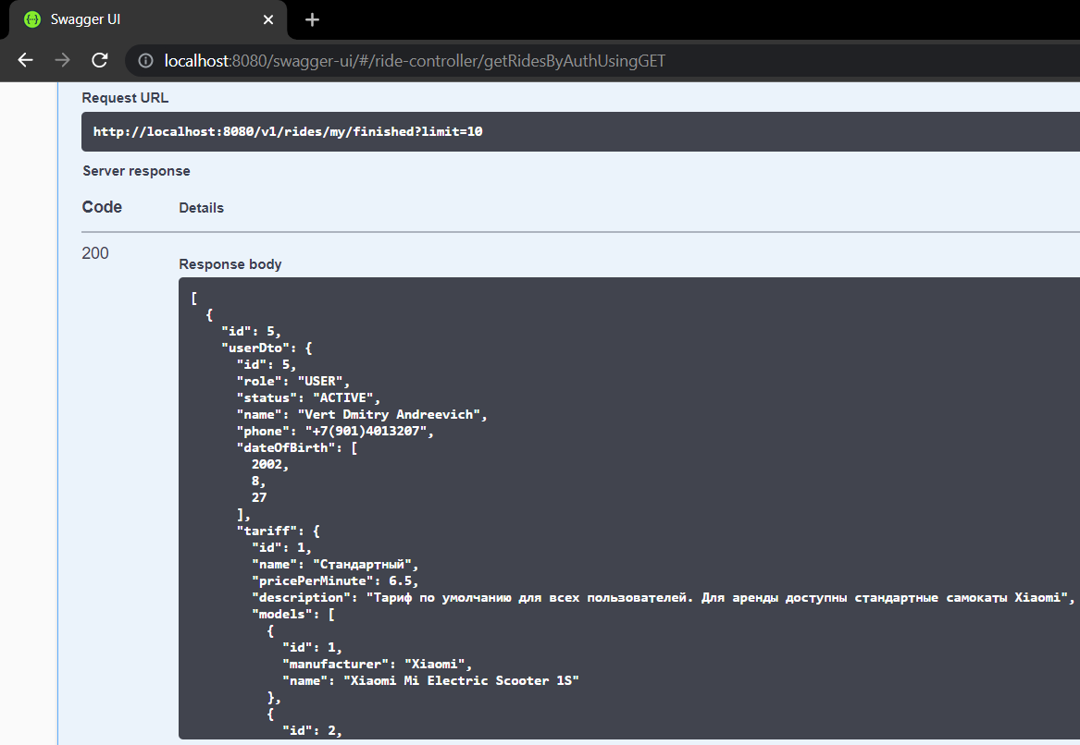

Slide 10
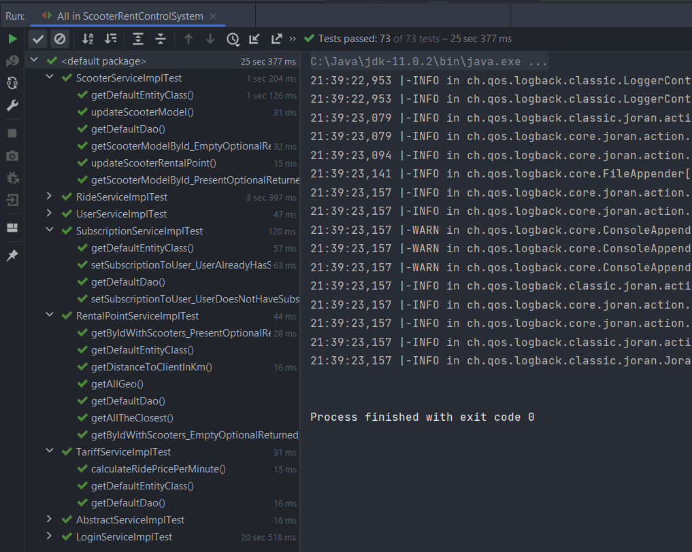
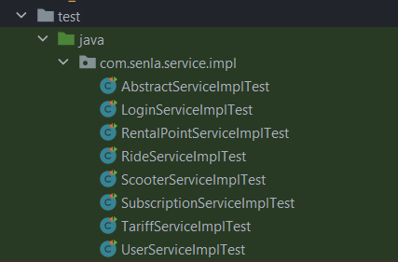
Тестирование

Slide 11
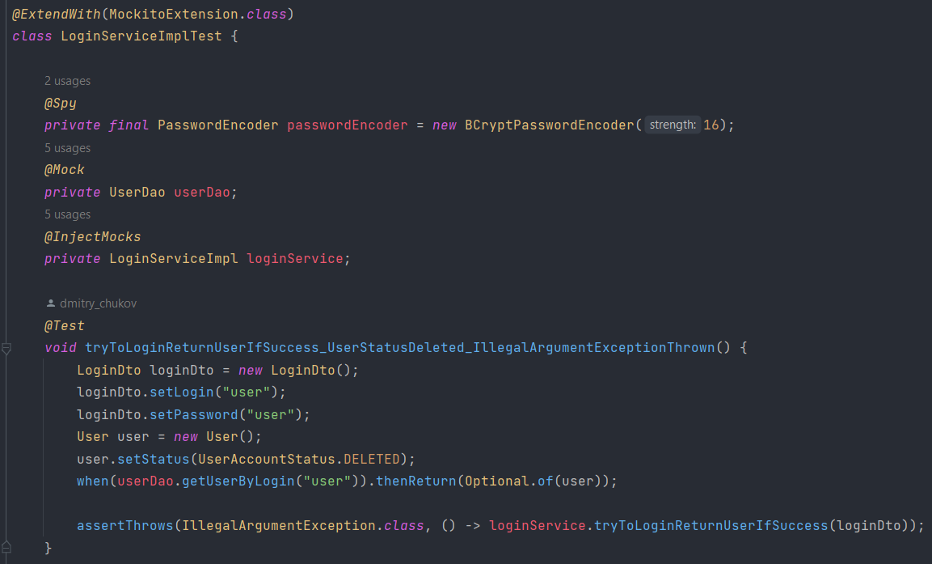

Slide 12
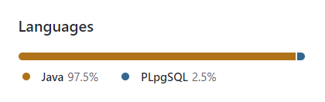
Результаты разработки
Создано 107 Java-класса
API предоставляет 46 эндпоинтов
Написано 4240 строк кода
Разработаны 73 модульных теста
Проект использует 18 open-source библиотек и фреймворков
Активная часть разработки заняла 1 месяц (за которую было реализовано ~90% конечного продукта)

Slide 13
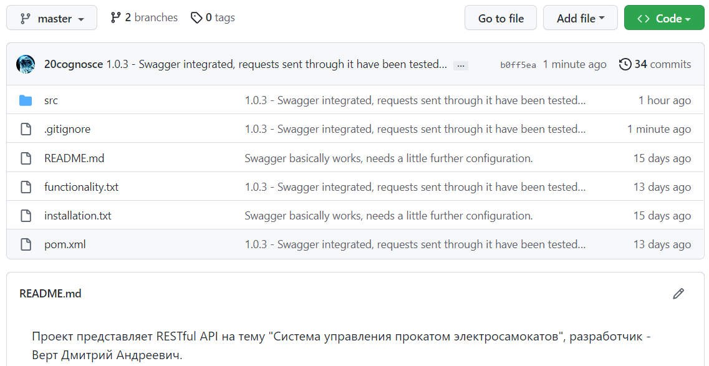
URL репозитория с исходным кодом:
https://github.com/20cognosce/SENLA_FinalProject

Slide 14
СПАСИБО ЗА ВНИМАНИЕ!

